Slide 1
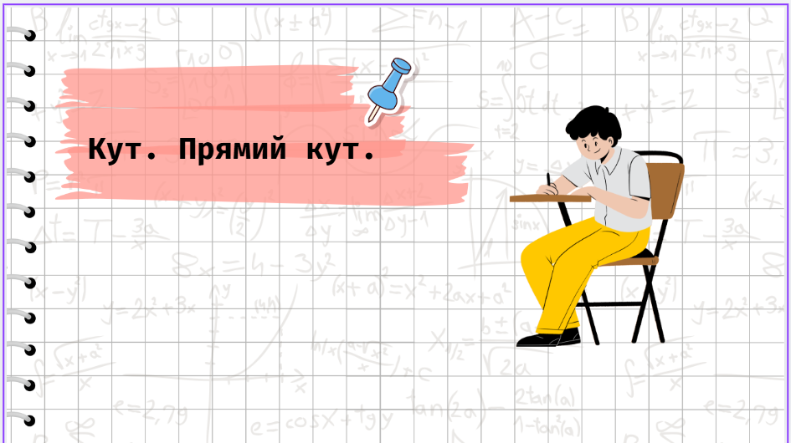
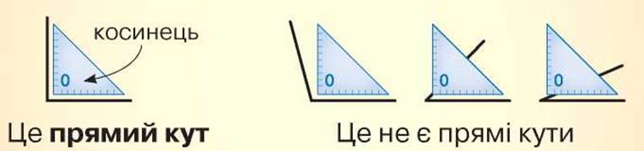

Slide 2
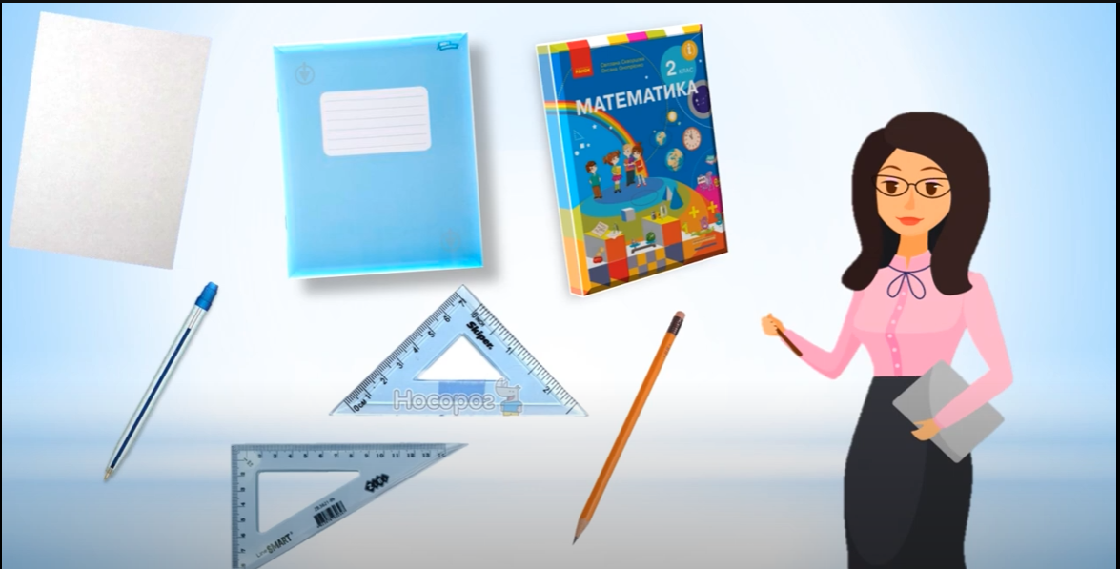

Notes:
Для уроку потрібно: підручник, зошит, ручка, косинець (лінійка трикутник),олівець,чистий лист.

Slide 3
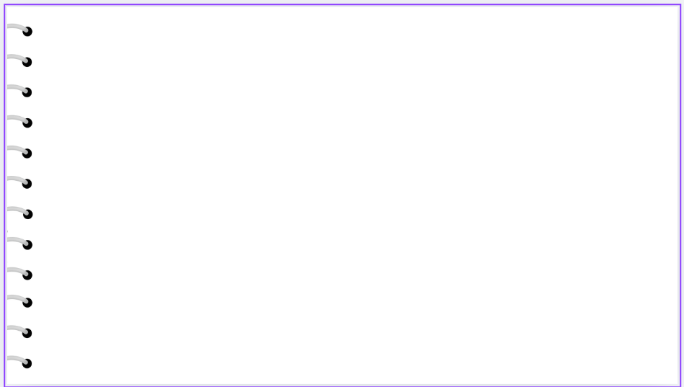
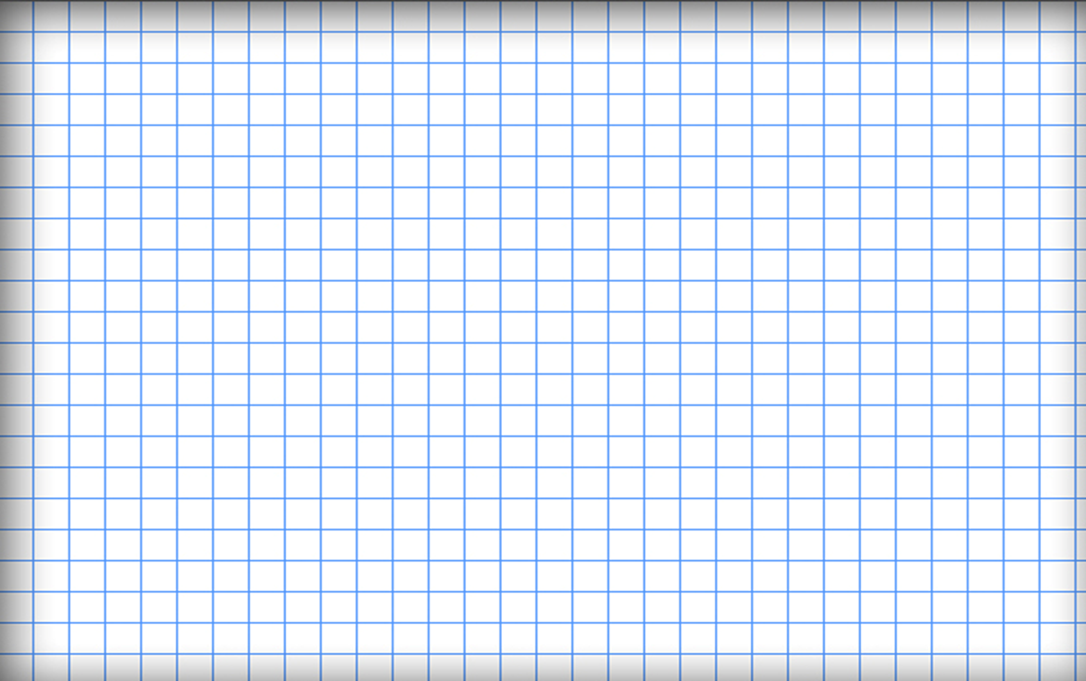
Усний рахунок
16
- 8
=8
+5
=13
6 + 2
2 + 3
+ 6
= 4
= 6
= 12
- 7
4 + 2
3 + 4
- 8
2 + 6

Slide 4
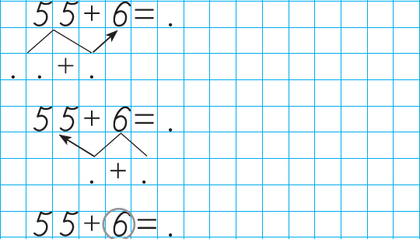
. . . . . . . . . 2 7 січня
. . . . . . Класна робота
. 4 4 4 4
Робота в друкованому зошиті ч.2 с.4 № 11
5 0+ 1 1 =6 1
5 0 5
6 0 + 1= 61
5 1
10
5 5+ 1 0 – 4=61

Slide 5
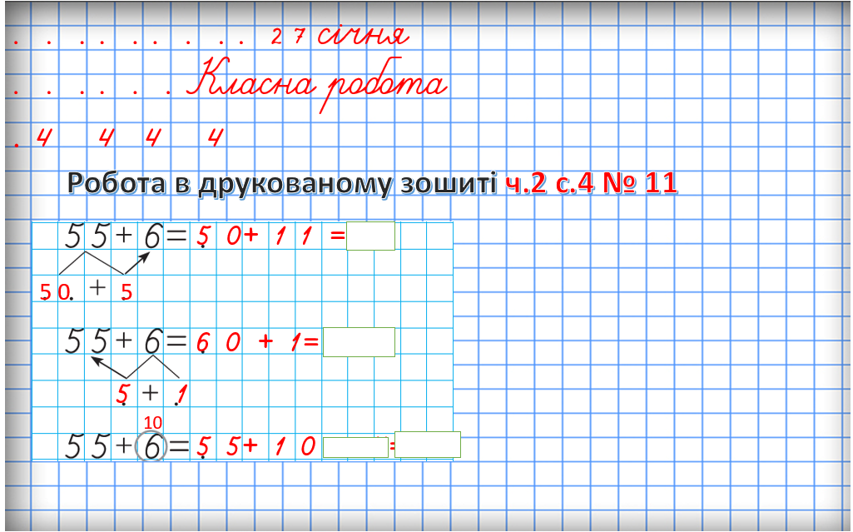

Slide 6
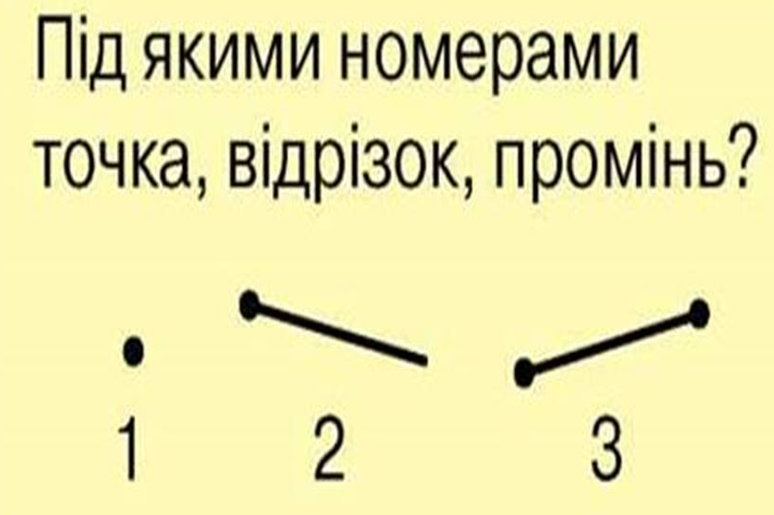
Слово "точка"
використовують у
математиці, фізиці,
географії, у військовій
справі.
Відрізок – це пряма, яка
обмежена двома точками.
Відрізок має початок і кінець.
Його позначають двома
великими буквами латинського
алфавіту.
Промінь — це частина прямої лінії, яка тільки з одного боку обмежена точкою. Промінь має початок, але не має кінця.

Slide 7
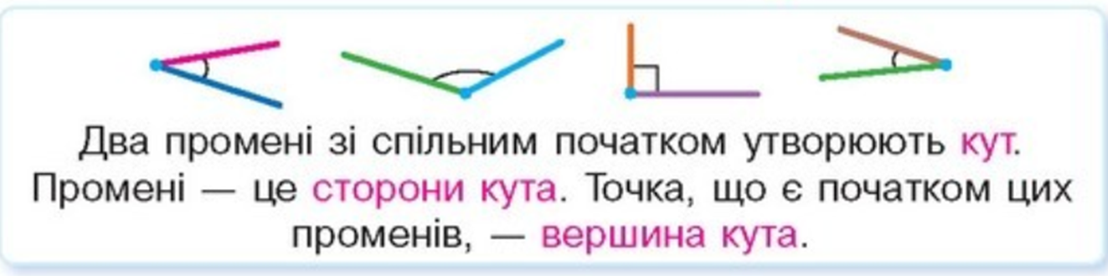
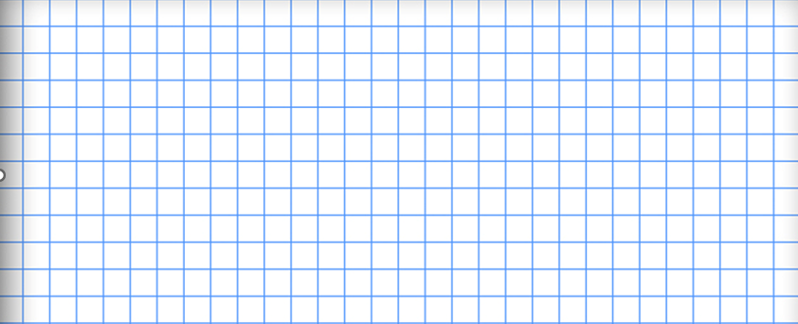
Робота
в зошиті.
Креслення кутів.
Зверни увагу! Кут ∠ KОС можна назвати також ∠ СОК , але буква, що позначає вершину, завжди пишеться посередині.
К
Слово «кут»
на письмі
заміняють
знаком ∠
Р
В
О
С
А
В
А
С
∠ КОС
∠ РАВ
∠ ВАС

Slide 8
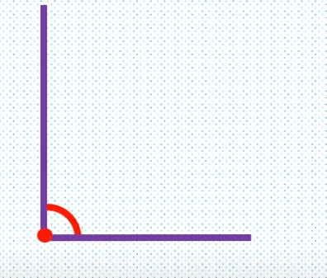
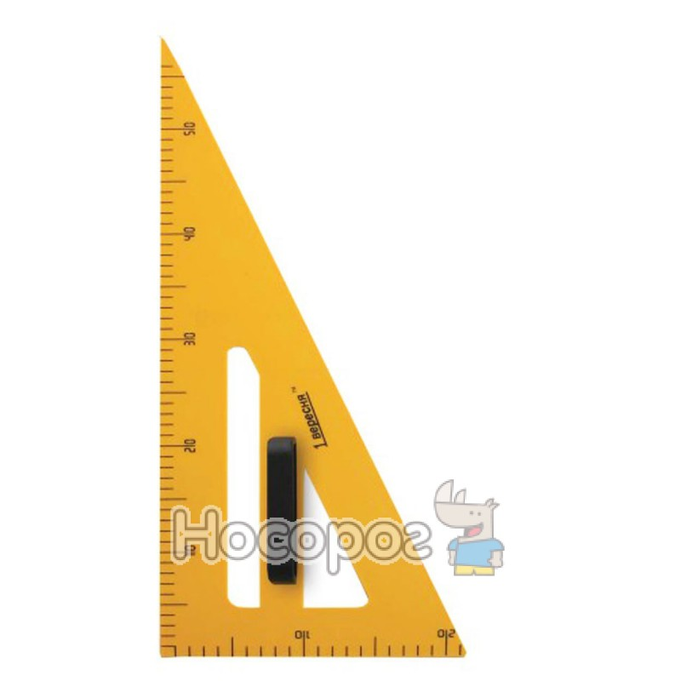
Види кутів
Для визначення
кута використовуємо лінійку косинець.
прямий кут

Slide 9
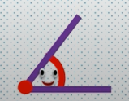
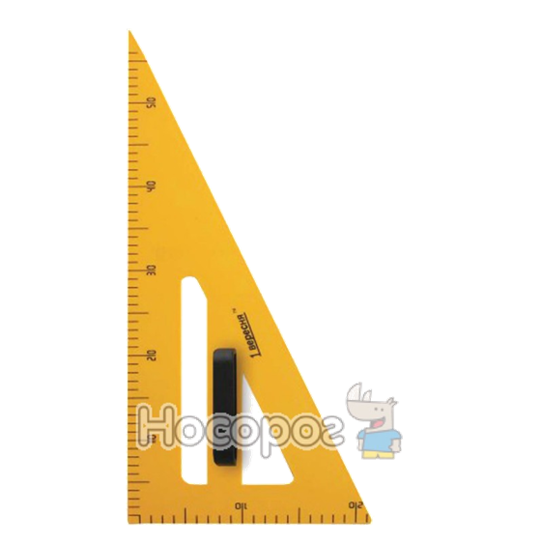

Slide 10

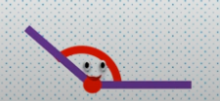

Slide 11
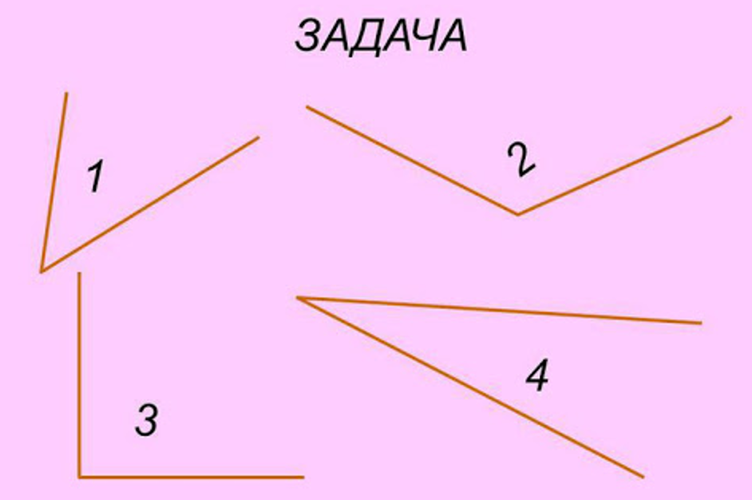

Який з кутів прямий?

Slide 12
Домашня робота
Друкований зошит ч.2 с.4
№11 (закінчити обчислення),
№ 12

Slide 13

Дякую за роботу

